Slide 1
6장. 하드디스크 관리와
사용자별 공간 할당

Slide 2
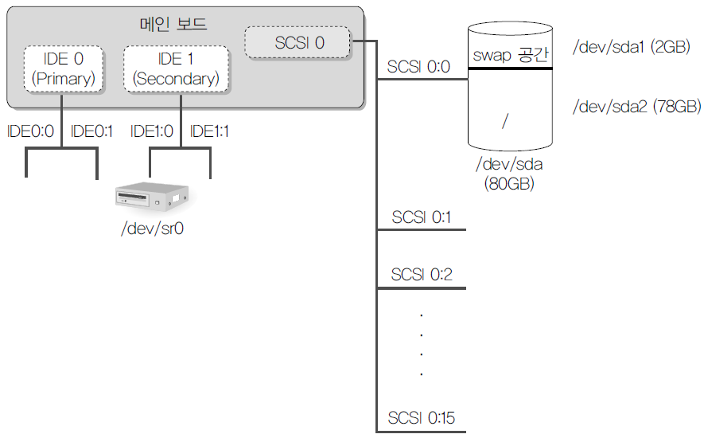
IDE 장치와 SCSI 장치의 구성 (1) [p324]
Server의 하드웨어 구성도
Vmware Player 5.0.x 는 총 60개의 SCSI 하드디스크, 총 4개의 IDE하드디스크를 장착할 수 있다.

Slide 3
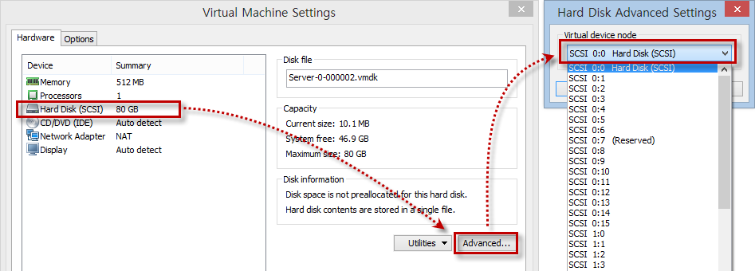
IDE 장치와 SCSI 장치의 구성 (2) [p326]
SCSI 장치에 하드디스크 확인
하드디스크를 물리적으로는 /dev/sda, /dev/sdb, /dev/sdc … 형식으로 부름
디스크 파티션이 나눠진 것을 논리적으로는 /dev/sda1, /dev/sda2, /dev/sda3, /dev/sdb1, /dev/sdb2 … 형식으로 부름

Slide 4
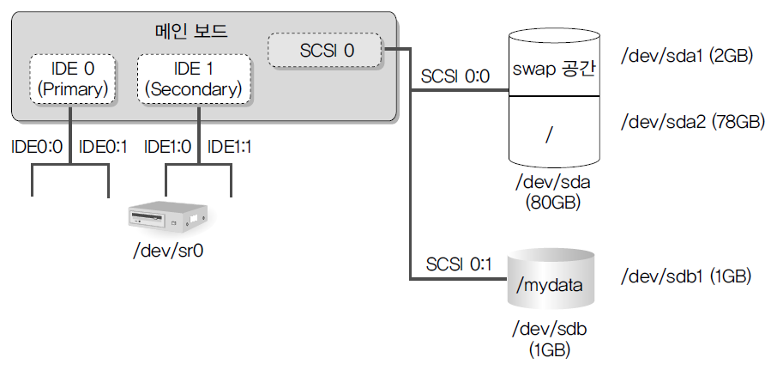
하드디스크 추가하기 – 1개 [p327]
하드디스크 1개 추가 하드웨어 구성
장착된 디스크의 이름은 /dev/sdb
논리적인 파티션의 이름은 /dev/sdb1
파티션을 그냥 사용할 수 없으며 반드시 특정한 디렉터리에 마운트 시켜야만 사용이 가능

Slide 5
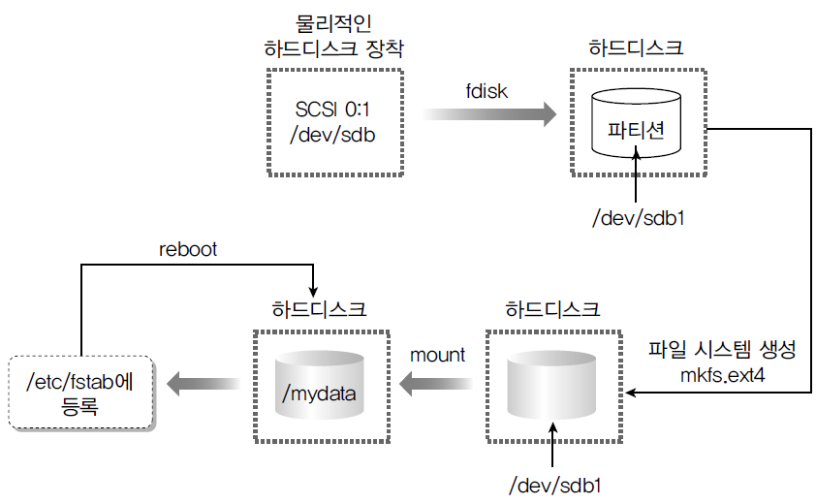
<실습1> 하드디스크 1개 장착 [p328]
실습목표
하드디스크를 추가 장착해서 사용한다.
디스크 파티셔닝과 관련된 fdisk, mkfs, mount 명령을 익힌다.
부팅시 자동으로 읽히는 /etc/fstab 파일을 편집한다.
실습 흐름도

Slide 6
비타민 퀴즈 6-1 [p336]
▶ 힌트 : 1번째 /dev/sdb1에 2GB를 할당할 때는 <실습 1>의 'step 3' Last Sector 부분에 ‘+2G’를 입력하면 되고, 2번째 /dev/sdb2에 1GB를 할당할 때는 First sector와 Last Sector 모두 기본 값을 사용한다.

Slide 7
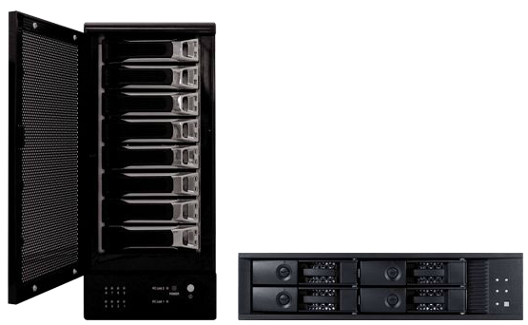
RAID 정의 및 개념 [p337]
RAID 정의
RAID(Redundant Array of Inexpensive Disks)는 여러 개의 디스크를 하나의 디스크처럼 사용함
비용 절감 + 신뢰성 향상 + 성능 향상의 효과를 냄
하드웨어 RAID
하드웨어 제조업체에서 여러 개의 하드디스크를 가지고 장비를 만들어서 그 자체를 공급
좀더 안정적이지만, 상당한 고가임
소프트웨어 RAID
고가의 하드웨어 RAID의 대안
운영체제에서 지원하는 방식
저렴한 비용으로 좀더 안전한 데이터의 저장이 가능
교재에서 진행하는 내용은 소프트웨어 RAID 임

Slide 8
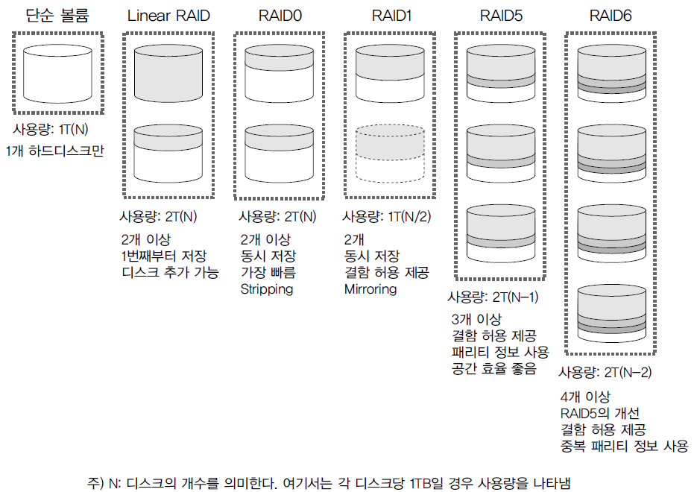
각 RAID방식의 비교 [p338]

Slide 9
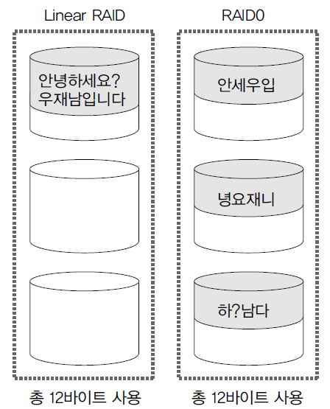
Linear RAID, RAID0 [p339~p341]
Linear RAID 개요
최소 2개의 하드디스크가 필요
2개 이상의 하드디스크를 1개의 볼륨으로 사용
앞 디스크부터 차례로 저장
100%의 공간효율성 (= 비용 저렴)
RAID 0 개요
최소 2개의 하드디스크가 필요
모든 디스크에 동시에 저장됨
100%의 공간효율성 (= 비용 저렴)
신뢰성 낮음
‘빠른 성능을 요구하되, 혹시 전부 잃어버려도 큰 문제가 되지 않는 자료’ 가 적당함

Slide 10
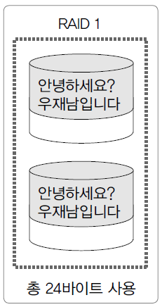
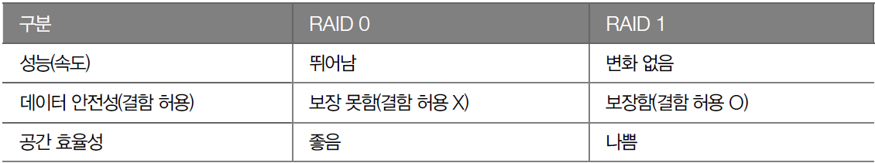
RAID 1 [p341]
RAID 1 개요
‘미러링(Mirroring)’ 이라 부름
데이터 저장에 두 배의 용량이 필요
“결함 허용(Fault-tolerance)을 제공 = 신뢰성 높음
두 배의 저장 공간 = 비용이 두 배 = 공간효율 나쁨
저장속도(성능)는 변함 없음
‘중요한 데이터’를 저장하기에 적절함
RAID0와 RAID1 비교

Slide 11
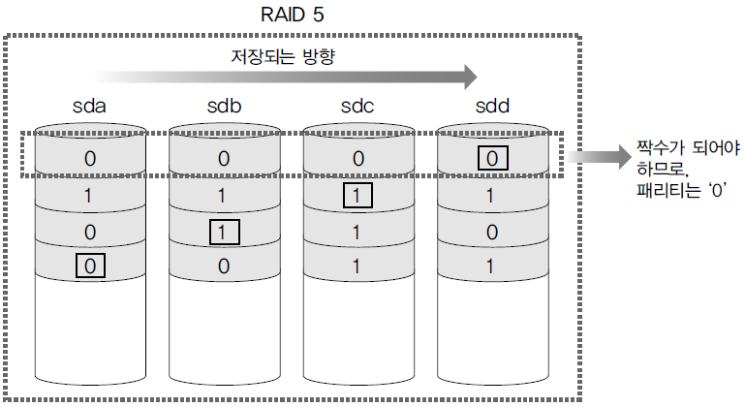
RAID 5 (1) [p342~p344]
RAID 5 개요
RAID1의 데이터의 안전성 + RAID0처럼 공간 효율성
최소한 3개 이상의 하드디스크
오류가 발생할 때는 ‘패리티(Parity)’를 이용해서 데이터를 복구
“000 111 010 011”(12bit) 데이터 RAID5 저장 사례

Slide 12
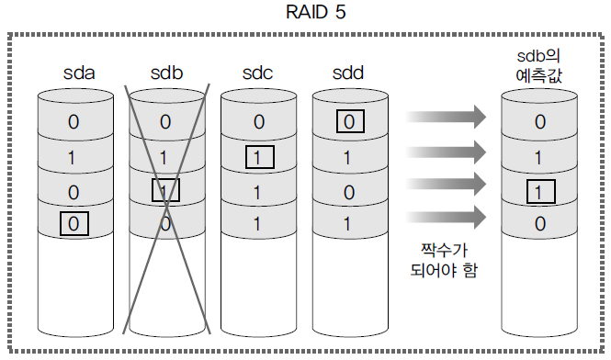
RAID 5 (2) [p342~p344]
“000 111 010 011”(12bit) 데이터 RAID5 복구 사례
RAID5 특징
어느 정도의 결함 허용을 해 주면서 저장 공간의 효율도 좋음
‘디스크의 개수 – 1’ 의 공간을 사용
디스크 2개가 고장 나면 복구 못함

Slide 13
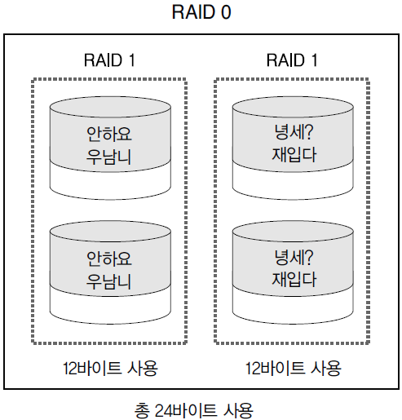
기타 RAID [p344~p345]
RAID6
RAID6 방식은 RAID5 방식이 개선된 것
공간 효율은 RAID5보다 약간 떨어지지만, 2개의 디스크가 동시에 고장이 나도 데이터에는 이상이 없도록 하는 방식
RAID6의 경우에는 최소 4개의 디스크 필요
공간 효율은 RAID5보다 약간 떨어지는 반면에 데이터에 대한 신뢰도는 좀더 높아지는 효과
성능(속도)은 RAID5에 비해 약간 떨어진다
RAID1+0 = RAID1 + RAID0
신뢰성(안전성)과 성능(속도)이 동시에 뛰어난 방법

Slide 14
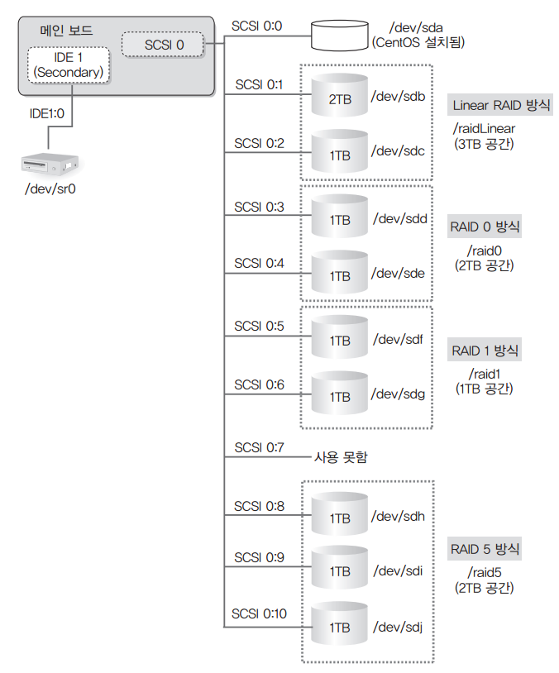
Linear RAID, RAID0, RAID1, RAID5 구현 [p346]
실습 구성도
Linear RAID(/dev/sdb, /dev/sdc)
RAID0(/dev/sdd, /dev/sde)
RAID1(/dev/sdf, /dev/sdg)
RAID5(/dev/sdh, /dev/sdi, /dev/sdj)

Slide 15
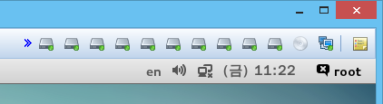
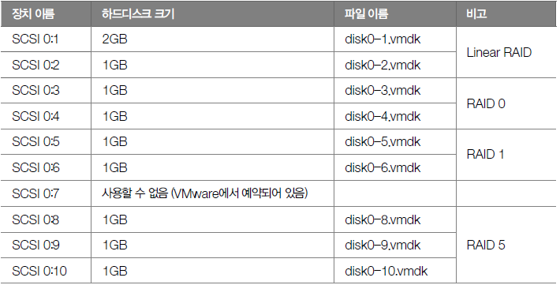
<실습2> 하드디스크 9개 준비 [p347]
실습목표
하드디스크 9개를 장착하고, 각각을 fdisk로 파티셔닝 한다.
장착할 디스크

Slide 16
비타민 퀴즈 6-2 [p351]
▶ 힌트 없음.

Slide 17
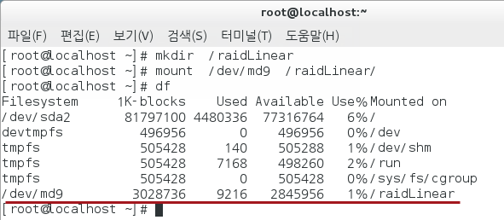
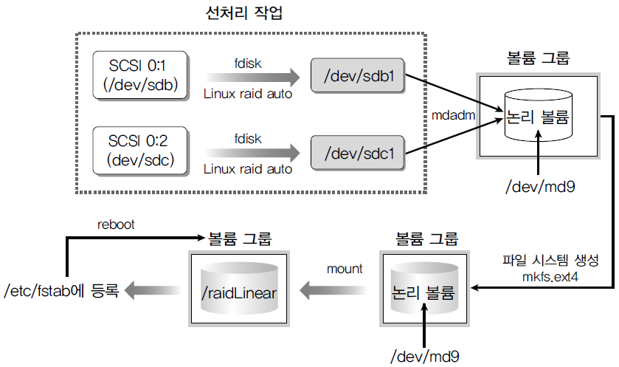
<실습3> Linear RAID 구축 [p351]
실습목표
Linear RAID를 구축한다.
mdadm 사용법을 익힌다.
실습 흐름도

Slide 18
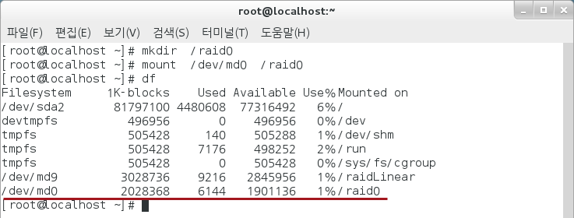
<실습4> RAID0 구축 [p355]
실습목표
RAID0 를 구축한다.
실습 결과

Slide 19
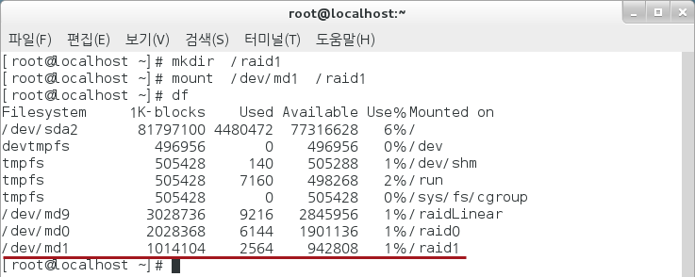
<실습5> RAID1 구축 [p357]
실습목표
RAID1 를 구축한다.
실습 결과

Slide 20
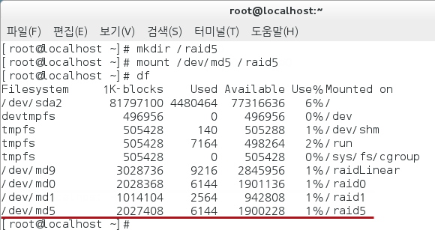
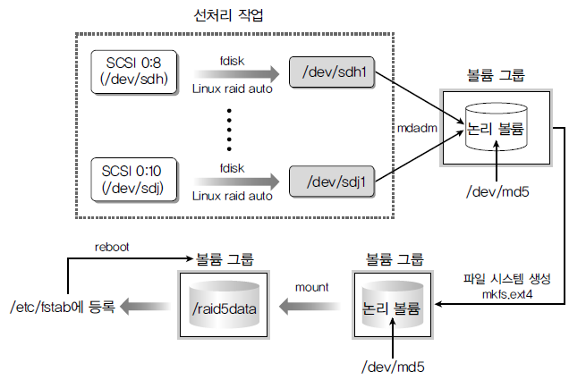
<실습6> RAID 5 구축 [p358]
실습목표
RAID 5를 구축한다.
실습 흐름도

Slide 21
비타민 퀴즈 6-3 [p361]
▶ 힌트 : mdadm 패키지를 ‘yum’ 명령어를 실행해 미리 설치해야 한다.

Slide 22
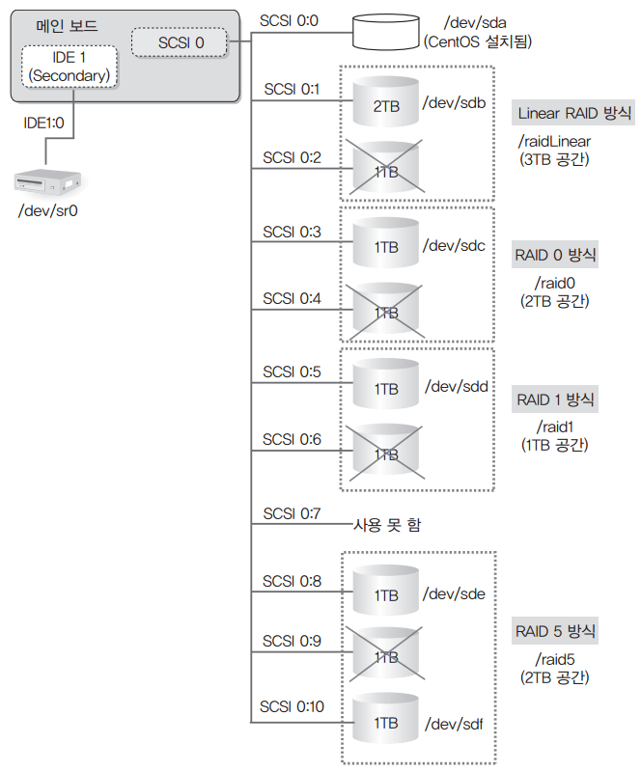
Linear RAID, RAID 0,1,5 문제발생 [p362]
실습 구성도
RAID1, RAID5는 ‘결함 허용’기능이 있음
각 1개씩 디스크를 고장냄.

Slide 23
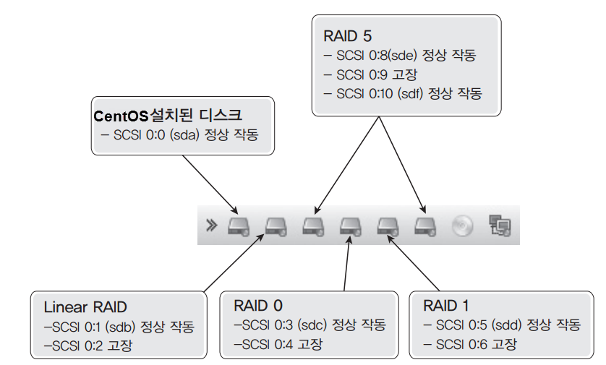
<실습7> RAID의 하드디스크 고장 [p363]
실습목표
Linear RAID, RAID 0, 1, 5의 하드디스크가 고장 난 상황을 본다.
일단 부팅이 가능하도록 한다.
고장 난 디스크와 정상 디스크

Slide 24
비타민 퀴즈 6-4 [p369]
▶ 힌트 없음.

Slide 25
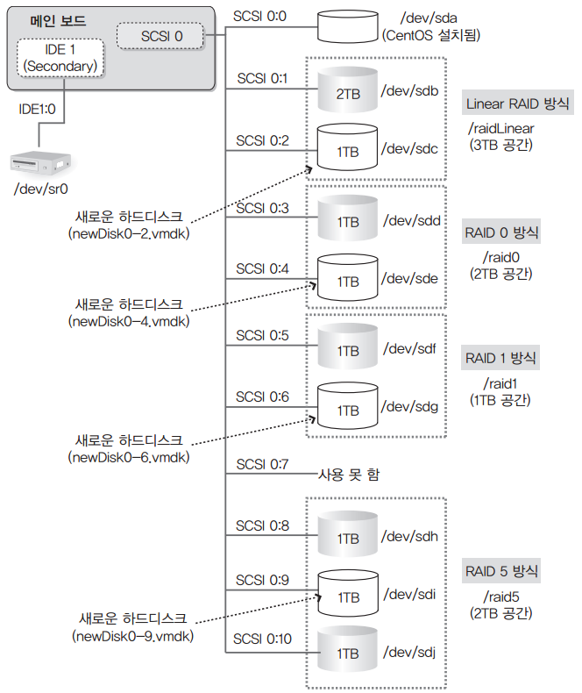
Linear RAID, RAID 0,1,5 원상 복구 [p370]
실습 구성도
고장난 디스크 4개를 새 디스크로 교체

Slide 26
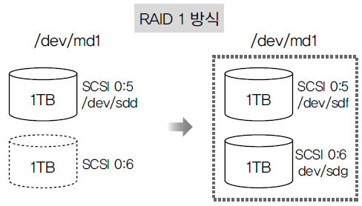
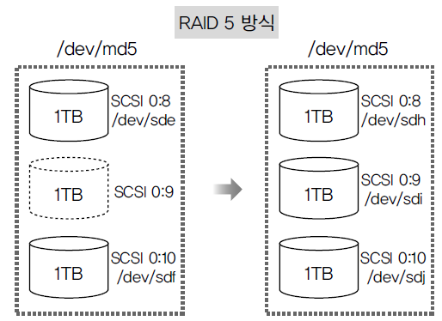
<실습8> RAID의 하드디스크 교체 [p370]
실습목표
Linear RAID, RAID 0, RAID 1, RAID 5의 장치의 고장 난 하드디스크를 새로운 하드디스크로 교체한다.
복구 전후의 내부적 변화

Slide 27
비타민 퀴즈 6-5 [p376]
▶ 힌트 없음.

Slide 28
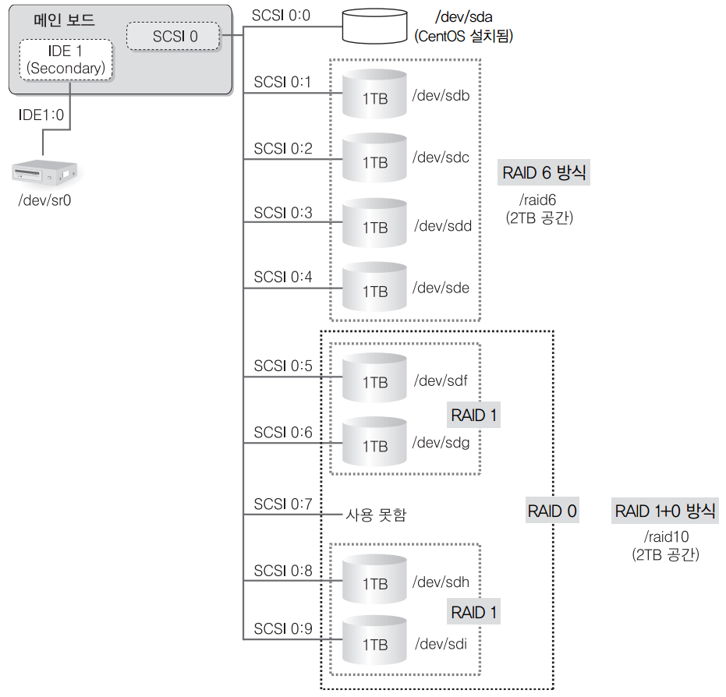
RAID 6와 RAID 1+0 개념 [p377]
실습 구성도
RAID5보다 신뢰도를 높인 RAID6
신뢰도와 속도 두 마리 토끼를 잡기 위한 RAID1+0
RAID6은 패리티를 2개 사용하기 때문에 최소 4개의 디스크가 필요
RAID1+0도 최소 4개 디스크가 필요
RAID6의 공간효율은 N-2
RAID1+0의 공간효율은 50%

Slide 29
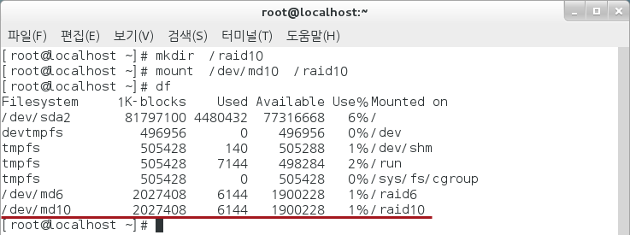
<실습9> RAID 6과 RAID 1+0 [p377]
실습목표
고급 RAID 방식인 RAID 6과 RAID 1+0을 구성해 본다.
결과 화면 (RAID 구성 완료)

Slide 30
비타민 퀴즈 6-6 [p381]
▶ 힌트 없음.

Slide 31
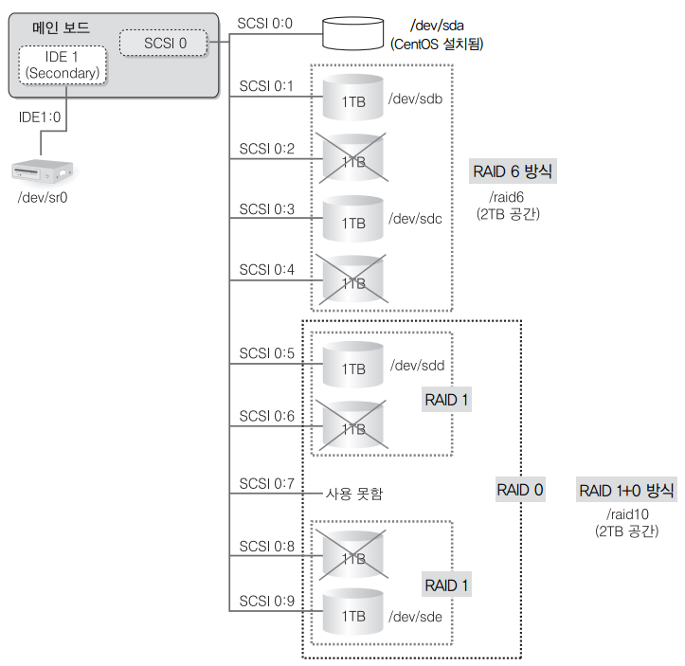
RAID 6와 RAID 1+0 의 문제 발생 [p382]
실습 구성도
각 2개씩 하드디스크를 고장 낸다.
고장 후에도 데이터의 이상 여부를 확인한다.

Slide 32
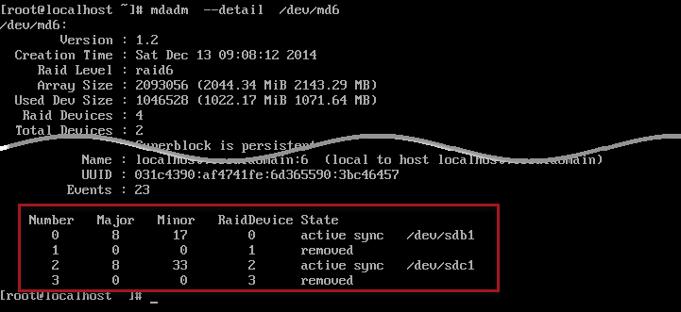
<실습10> RAID 6과 RAID 1+0의 고장 [p382]
실습목표
RAID 6과 RAID 1+0의 결함 허용을 확인한다.
각 하드디스크를 2개씩 고장 낸 후에 파일이 정상적으로 있는지 확인한다.
실습 화면(디스크 2개가 고장나도 작동중인 RAID6)

Slide 33
비타민 퀴즈 6-7 [p385]
▶ 힌트 1 : sdc, sde, sdg, sdh로 사용할 4개 하드디스크에 파티션을 설정한다.
▶ 힌트 2 : /dev/md6에는 /dev/sdc1와 /dev/sde1를, /dev/md2에는 /dev/sdg1를, /dev/md3에는 /dev/sdh1를 추가한 후 재부팅하면 된다.

Slide 34
비타민 퀴즈 6-8 [p385]
▶ 힌트 : RAID를 구성하는 명령은 다음과 같이 사용하자.
mdadm --create /dev/md0 --level =1 --raid-devices =2 /dev/sdb1 /dev/sdc1
mdadm --create /dev/md1 --level =1 --raid-devices =2 /dev/sdd1 /dev/sde1
mdadm --create /dev/md2 --level =1 --raid-devices =2 /dev/sdf1 /dev/sdg1
mdadm --create /dev/md3 --level =1 --raid-devices =2 /dev/sdh1 /dev/sdi1
mdadm --create /dev/md16 --level =6 --raid-devices =4 /dev/md0 /dev/md1 /dev/md2 /dev/md3
//VMware 오른쪽 하드디스크의 깜박거림이 멈출 때까지 몇 분간 기다린다
mkfs. ext4 /dev/md16
mkdir /raid16
mount /dev/md16 /raid16

Slide 35
LVM 개념(1) [p386~p387]
LVM(Logical Volume Manage) 개념 이해
LVM 주요 기능
여러 개의 하드디스크를 합쳐서 한 개의 파일시스템으로 사용하는 것으로 필요에 따라서 다시 나눌 수 있다.
예로 2TB 용량의 하드디스크 2개를 합친 후에 다시 1TB와 3TB로 나눠서 사용할 수 있다.
용어
Physical Volume(물리 볼륨) : /dev/sda1, /dev/sdb1 등의 파티션
Volume Group(볼륨 그룹) : 물리 볼륨을 합쳐서 1개의 물리 그룹으로 만드는 것
Logical Volume(논리 볼륨) : 볼륨 그룹을 1개 이상으로 나눠서 논리 그룹으로 나눈 것

Slide 36
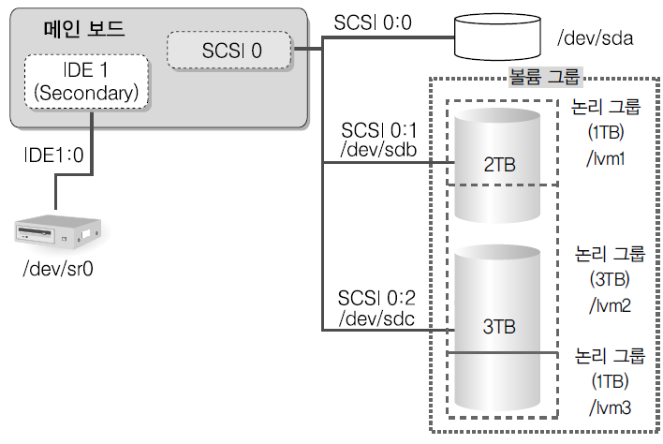
LVM 개념(2) [p386~p387]
LVM을 구현하려고 하드디스크 2개를 추가한 구성도

Slide 37
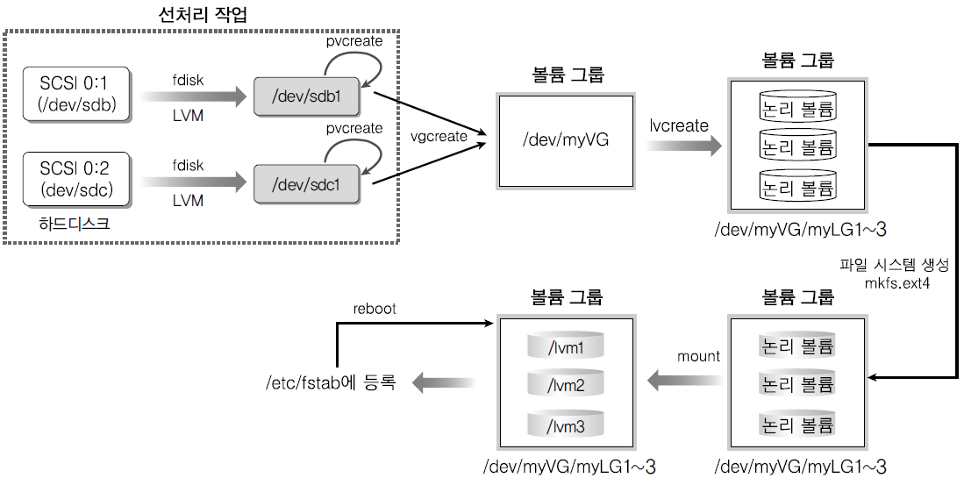
<실습11> LVM 구성 [p388]
실습목표
LVM을 구현한다.
관련 명령어 pvcreate, vgcreate, lvcreate 를 익힌다.
실습 흐름도

Slide 38
비타민 퀴즈 6-9 [p392]
▶ 힌트 1 : ‘yum’ 명령어를 사용해 lvm2 패키지를 설치해야 한다.
▶ 힌트 2 : 명령 실행 시 ‘WARNING: Failed to connect to lvemtad ~~’라는 경고 메시지가 나와도 무시한다.

Slide 39
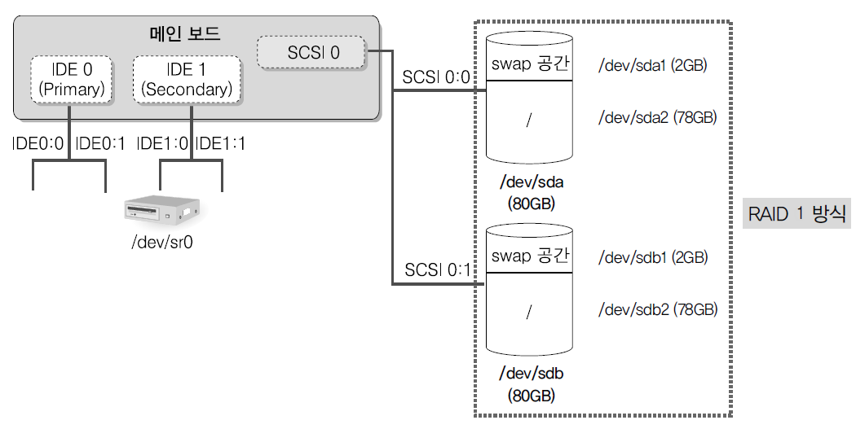
RAID에 CentOS 설치 [p393]
CentOS 설치를 위한 RAID1 구성도

Slide 40
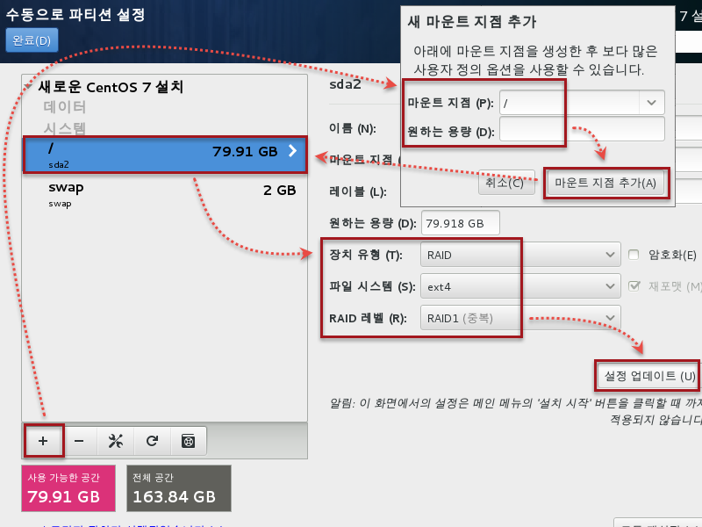
<실습12> RAID1에 CentOS 설치 [p393]
실습목표
2개의 80GB 하드디스크에서 RAID 1으로 안전하게 작동되는 CentOS를 새로 설치한다.
실습 화면 (RAID1에 설치 중인 CentOS)

Slide 41
비타민 퀴즈 6-10 [p399]
▶ 힌트 1 : 추가한 하드디스크는 SCSI 0:2로 변경한다(빈 하드디스크가 SCSI 0:0이면 부팅이 안 될수 있다). [Virtual Network Settings]에서 추가한 하드디스크를 선택하고 <Advanced>를 클릭하면 변경할 수 있다.
▶ 힌트 2 : ‘fdisk -l /dev/sda를 입력해 /dev/sda의 파티션을 확인하고, 동일하게 /dev/sdb 장치의 파티션도 확인한다.
▶ 힌트 3 : ‘mdadm’ 명령어를 사용해 /dev/md/swap과 /dev/md/root로 분할한 파티션을 원상 복구하자. 이때 하드디스크 추가 후 하드디스크 2개를 동일하게 만드는 데는 오랜 시간이 걸린다.

Slide 42
사용자별 공간 할당 - 쿼터 [p400]
쿼터(Quota) 개념
파일시스템마다 사용자나 그룹이 생성할 수 있는 파일의 용량 및 개수를 제한하는 것
파일시스템을 “/”로 지정하는 것보다는, 별도의 파일시스템을 지정해서 해당 부분을 쓰도록 하는 것이 좋음
“/”파일시스템을 많은 사용자가 동시에 사용하게 되면, CentOS 서버를 운영하기 위해서 디스크를 읽고 쓰는 작업과 일반 사용자가 디스크를 읽고 쓰는 작업이 동시에 발생하므로 전반적으로 시스템의 성능이 저하됨

Slide 43
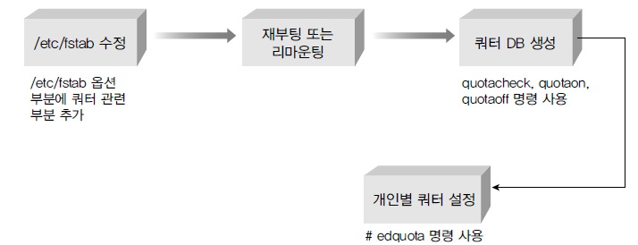
<실습13> 쿼터 실습 [p401]
실습목표
사용자를 만들고, 해당 사용자에게 공간을 할당한다.
쿼터의 설정 및 작동에 대해서 익힌다.
실습 진행 순서

Slide 44
비타민 퀴즈 6-11 [p407]
▶ 힌트 없음.

